Slide 1

Föräldramöte Höst
SSK Juniorer
2023-11-07
Några “Mötesregler”
Telefon på mute
Om du har en fråga räck upp handen

Slide 2

Agenda
Säsong 2023
Vilka är SSK Juniorer
Planering för vinterverksamheten
Mål för kommande säsong
Organisation
Ekonomi och lagarbete för att tjäna in pengar
Frågor och feedback

Slide 3
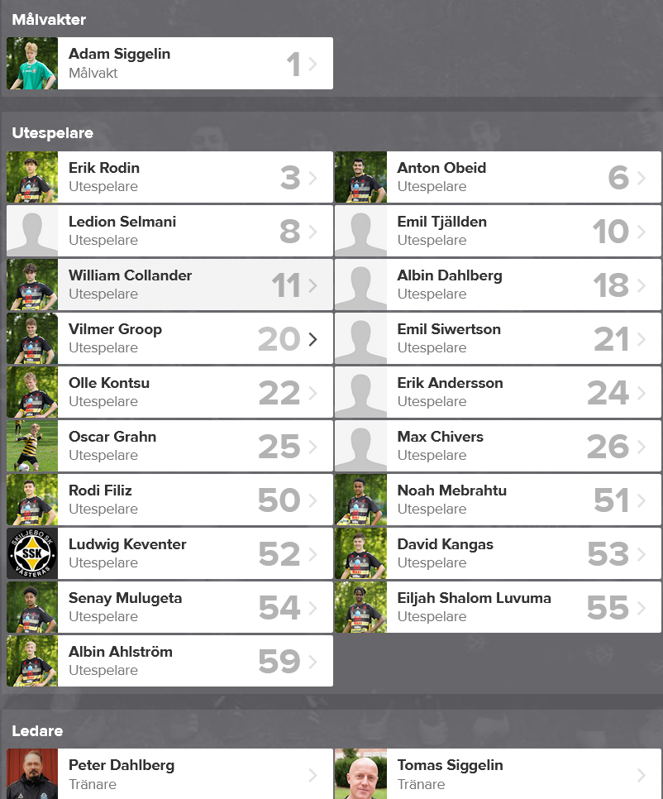
Vilka är SSK Juniorer?
19 är vi i laget vid skrivande stund
Två tränare:
  Välkommen Peter Dahlberg!
  F.d. IK Oden P08

Slide 4
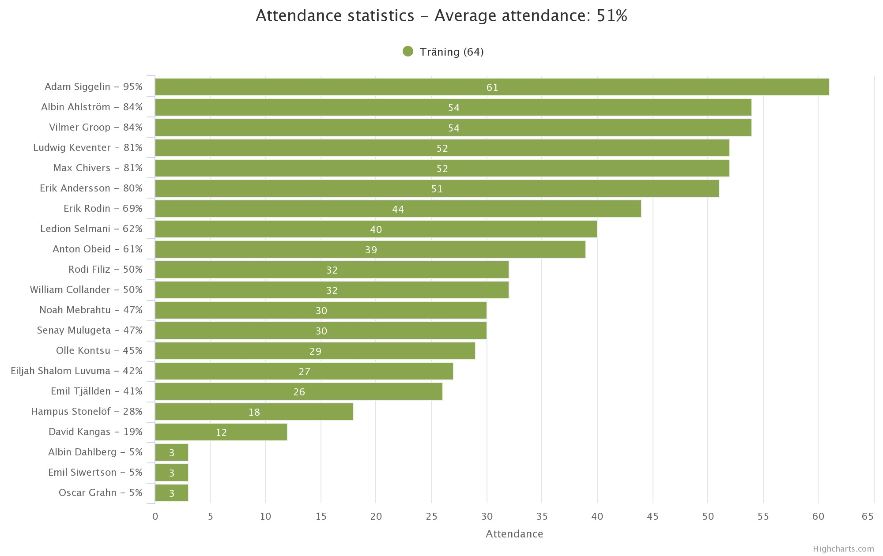
Träningsnärvaro
64 träningar sedan februari
Medelnärvaro 57%
  ca. 11 spelare / träning
Målet >60%
En försämring under förra säsong där vi låg på 59%
Innebandykillar har låg närvaro under vintern, men kommer då och då
Nytt schema för skolan under hösten har dragit ner på närvaron.

Slide 5
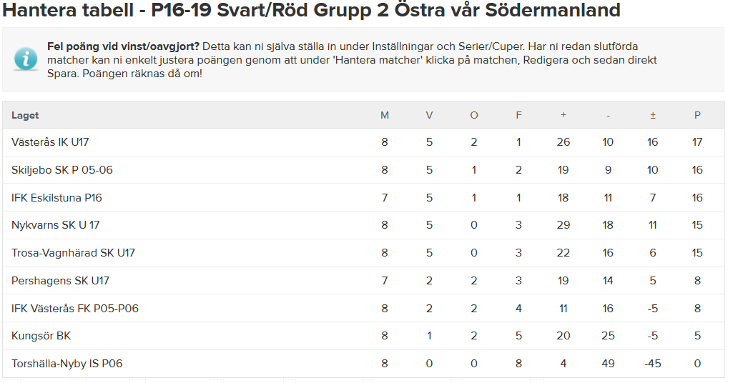
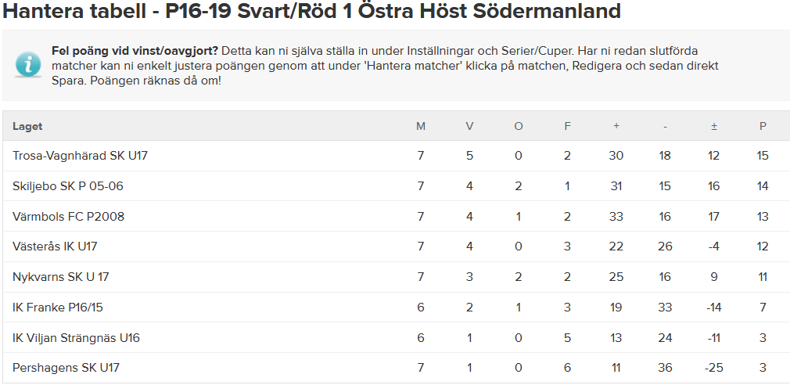
Resultat
Andra plats i både vår som höstsäsong
Stabil defensiv med få insläppta mål
Omtyckt motståndare: killarna sköter sig, inget tjafs eller gnäll.

Slide 6

SSK Juniorer – Resultat 2023
Fantastiskt!
  Alla i laget har utvecklats positivt!
  Killarna har kul på match som på träning
  Bra fokus och inställning. Minimalt med gnäll och ”clowneri”
Och som lag så är vi bra!
  Vi är svårslagna!
  Vi ger aldrig upp!
  Vi peppar och hjälper varandra!
  Och lagspelet blir bara bättre och bättre

Slide 7
SSK Juniorer – Planering för verksamheten 2023
Vi kommer träna 2 dagar i veckan hela vintern/tidig vår
  2 utomhus träningar beroende på…
    Tränartillvaro (kan bli meddelande med kort förvarning)
    Väder
    Ökar till 3 träningar i veckan i slutet av mars ->
    Måndag/Onsdag 16:30-18:00
  Försök till PT ledd gym för explosiv träning. Intresse?
Spelare med annat idrott förväntas prioritera som dem vill
  Killarna ska kunna dubbelidrotta
  Vi förstår om man vill fokusera enbart på sin vinteridrott istället för fotboll
Träningsmatcher:
  Minst 6st kommer planeras in fram till slutet av mars
Matchanalyser och Taktik:
  Vissa pass kommer att bli i klubbstugan med genomgång av inspelade matcher.
  Genomgång av taktik och spelidé

Slide 8
SSK Juniorer – Målen för kommande säsong
Lagstorlek
Med två tränare så ser vi att vi kan öka laget till c:a 24 spelare.
  Vi kommer att genomföra provträningar under november månad.
  Viktigast är att det är rätt spelartyp än att vi måste ha spelare
  Fokus på spelare är en bra attityd och spelförståelse
    Attityd, där träningen inte störs. Man lyssnar och genomför
    Attityd, där respekt ges till tränaren, spelkompisar och motståndare.
      Inga hårda ord, eller nedvärderande kommentarer
    Spelförståelse, där man inte bara vet hur man ska spela men att man visar det med sitt spel.
      Att man kan ta löpningar utan boll för att dra isär ett försvar och inte bli sur då man inte får en passning: "jag är ju fri!"
      "Spel utan boll"
Vi har ett lag som kan spela på lite högre nivå:
  P19 regional, innebär 20+ matcher samt slutspel (så var det detta år)
  Behöver förfina och förbättra lagspelet
    3-5-2 modellen är det vi kört med i år, vilket fungerat väldigt bra.
    Planen är att ha 2st lagmodeller, och träna därefter vilket kräver fler spelare på träning
  Vill höja tempo/intensiteten på träningarna, vilket vi kan få med några fler spelare i laget.

Slide 9
SSK Juniorer – Mål för kommande säsong
Träning
Utvecklingsfokus:
  Förhöja tekniknivån för hela laget – Passningskvalité, intensitet, tillslag, etc.
  Värdera situationer bättre på plan
  Kunna spela i flera uppställningar beroende på motståndet och matchbilden
    SSK som klubb vill spela 4-2-3-1 uppställning
      En defensiv modell
    Vi befäster vår offensiv modell: 3-4-1-2, med mer offensiva ytterback/mittfältare (wingbacks)
    Tränar på och sätter upp: 4-3-3, där ytterbackarna är wingbacks. En liknande model som Liverpool kör.
  Utveckla spelarnas fotbollsförståelse för att kunna introducera mer taktik i vårt spel jämfört med i fjol:
    Match och Video genomgångar
    Nöta på taktiskt spelmognad
    Nöta fasta situationer, speciellt hörnor.

Slide 10
SSK Juniorer – Mål för kommande säsong
Akademi
Akademi:
  I fjol så var utbytet med SSK Akademi bättre men inte bra.
    Adam enda spelaren som fick chansen att vara med ett par gånger.
    Bästa med Akademin är att Adam är med i deras målvaktsträningar.
    Då vår trupp varit begränsad så har inlånandet från U17/U19 varit i stort varannan match.
  I år så har jag och Dan (U19 tränare, dock inte klart ännu) påbörjat en plan för året.
  Flera har fått chansen att träna med U17/19.
    Vi kommer ha mot våren en träning per månad med U19 och då matchspel.
  Matcher
    Det kan komma att finnas behov av spelarutbyten både till akademin men även till oss
    Kan vara så att U19 kommer ha en ”16:e” plats för sina matcher där spelare vi tränare tar ut från vårt lag som vi tror kan göra en bra match i U19. Detta innebär inte att man får speltid.

Slide 11
SSK Juniorer– Målen för kommande säsong
Match och Matchning
Match och Matchning:
Vi har anmält oss till en serie – P19 Regional
  Innebär max 19-års ålder det år serien startar.
  Inga ålders dispenser
Laget kommer:
  "Fasta" positioner för många av spelarna.
    Detta för att få ihop lagspelet.
  Ge alla som blir uttagna speltid.
    Mängden speltid varierar beroende på position/attityd/form/kondition osv osv
    Alla kommer inte få lika mycket speltid
  Rotera alla spelare så att man står över en eller ett par matcher per termin.
    Är vi 24 spelare och 20+ tillgängliga till varje match där 15 tas ut, blir det så.
Lagkapten:
Vilmer Groop
Erik Andersson

Slide 12
SSK Juniorer – Målen för kommande säsong
Cup
Cup:
Gothia Cup?
2024 är sista chansen för spelare födda 2006 att deltaga som lag i denna cup.
Här får man vara 2 överåriga spelare?
    (Kolla upp om detta går att justeras med t.ex. Högre anmälningsavgift)
Finns intresse för denna cup?
Hög kostnad per spelare (5000SEK?)
Vem kan ta detta ansvar, driva frågan och kontrollera avgifter/transporter/boende mm mm.

Slide 13
ORGANISATION – LEDARE
Tränare/Lagledare:
Tomas Siggelin
Peter Dahlberg
Ekonomiansvarig:
Sara Groop / Anna Kangas ?
Arbete/Intäkter (McD’s, Mimer-tidning):
  Annan verksamhet?
Lagförälder/rar:
  Pär Andersson
  Terese Obeid
  Joel Hellström
  Susanne Collander
Vi behöver hjälp… laget kommer inte kunna bedrivas utan er hjälp.
Hjälp önskas:
Köra till och ifrån matcher & cup
Materialinventering
M.m…

Slide 14
ORGANISATION – Kommunikation
All Kommunikation via laget.se
  Kallelser (svara så fort ni kan) – vi uppmanar killarna att gärna skicka i förväg gällande om dem är försenade
  Nyheter
  Utskick mail
  Utskick via sms (lägg in era barns nr)
  Kalendern
  Frånvaro (skapat SMS grupp att meddela om man är sen eller inte kan – bra om spelarna kan sköta detta)
  Referat / resultat och matchreferat
  Dokument, foto och video
Cupansvarig / alltid en ledare som är huvudansvarig för en cup
Kontaktlista – kan hittas på laget.se ”kontaktbok”

Slide 15
Frågor & Funderingar…
Kiosken/Vaktmästeriet?
Bollkallar?
Hjälpa till med att ordna så vi är ”SSK Juniorer”?
Klädbeställningar?
Ekonomi?
Årsavslutning?

Slide 16
Att vara en del av Skiljebo SK
Innebär att vi..
Följer ”Skiljebo Vill” som är föreningens värderingar och riktlinjer för ungdomsverksamheten.
Dokumentet ska nå ut till samtliga ledare, tränare och föräldrar och finns och hämta på Skiljebo SK hemsida.
En förutsättning för medlemskap i Skiljebo SK är att man accepterar Skiljebo Vill

Slide 17
Att vara en del av Skiljebo SK
Utdrag från Skiljebo Vill…
En förutsättning för att Skiljebo SK och ”Skiljebo Vill” skall kunna fungera är att det finns ideella ledare på alla nivåer och alla funktioner inom lagen och dessa ideella ledare hämtas ur lagens föräldragrupper.
Innehåller information och är det regelverk som Skiljebo SK ställer till förfogande för ledare, föräldrar och ungdomar (6-17 år)
Är ett levande dokument och ska nå ut till samtliga ledare, spelare och deras familjer och även hållas tillgänglig för övriga

Slide 18
Att vara en del av Skiljebo SK
Utdrag från Skiljebo Vill
Alla barn och ungdomar som vill ska få vara med och utvecklas.
Vår utgångspunkt är att alla spelare vill och kan utvecklas.
Få så många ungdomar som möjligt att spela fotboll så länge som möjligt.
Det ska vara roligt och lustfyllt att spela i SSK och man ska minnas sin tid i föreningen som positiv.

Slide 19
Att vara en del av Skiljebo SK
Utdrag från Skiljebo Vill
Vår syn är att hur Skiljebo SK uppfattas av omgivningen beror inte enbart på vad som presteras på fotbollsplanen utan än mer av hur Ledare, Spelare och Föräldrar agerar vid och utanför planen.

Slide 20
Utdrag från Skiljebo Vill
ORDNINGSREGLER för föräldrar
1. Följ med på träning och match - ditt barn sätter stort värde på det.
2. Skapa god stämning vid träning och match.
3. Uppehåll dig längs ena sidlinjen och var lugn. Låt barnen spela.
4. Uppmuntra alla spelarna i laget, inte bara ditt eget barn, i både med- och motgång.
5. Respektera ledarnas matchning och beslut. Sätt dig in i föreningens policy.
6. Respektera domarens beslut och se henne/honom som en vägledare under utbildning.
7. Uppmuntra ditt barn att delta - pressa inte.
8. Fråga barnen om matchen var rolig, spännande, juste eller om spelet var bra
- fokusera inte på resultatet.
9. Stöd föreningen i dess arbete. Din insats blir värdesatt, inte minst av ditt barn.
10. Kom ihåg att det är ditt barn som spelar fotboll - inte Du själv.

Slide 21
Utdrag från Skiljebo Vill
Föräldrasysslor
För att verksamheten i Skiljebo Sportklubb, skall fungera smidigt finns det ett antal aktiviteter alla måste hjälpa till med(vilket även är en förutsättning för att var och ens barn kan vara med och spela) med. Framförallt handlar det om
Vaktmästeri- och Kiosktjänst där vårt lag två-tre veckor per år som skall bemannas
Arbeta på en skola under Aroscupen
Delta på föräldramöten
För transporter till och från matcher ansvarar respektive barns förälder, med fördel genom samåkning.

Slide 22
Utdrag från Skiljebo Vill
Sponsring
Huvudregeln är att sponsring till enskild träningsgrupp inte får ske av klubbsponsor eller av konkurrent till klubbsponsor, men sponsring kan ske i olika former varför en kontakt med SSK Kansli är att rekommendera för att utreda om den aktuella sponsringen är möjlig eller inte. SSK Kansli har även uppgift om aktuella sponsorer. Vid förmedling av ny klubbsponsor utgår ersättning. I övrigt finns inga inskränkningar för träningsgrupp att ta in sponsorintäkt – vilken givetvis ska komma alla i gruppen till del.

Slide 23
Utdrag från Skiljebo Vill
Medlemsavgift
Ledarna för varje träningsgrupp har ansvar för att medlemsavgift betalas av alla i gruppen (och spelarregistrering från fn 12 år resp. licensering fr.o.m med det år spelaren fyller 15 år)
SSK Kansli informerar via lagens hemsidor om årets medlems- och verksamhetsavgift samt sista dag att betala.
SSK Kansli lämnar ut medlemskort i postfacket (vid fler barn samtliga familjens kort hos äldsta laget) förutsatt att både medlems- och verksamhetsavgift är betald.
Ledare för resp. lag prickar löpande av mot sin närvarolista gjorda betalningar.
Efter sista datum att betala stämmer ledare för resp. lag av med SSK Kansli huruvida de som inte är avprickade har betalt eller inte. Avstämningen sker genom att maila till SSK Kansli (info@skiljebosk.nu) med uppgift om lag, namn och personnummer varpå svar återfinns i lagets postfack ”inom några dagar”.
Ledare informerar därefter spelare som inte betalt att de inte får delta på träning och matcher förrän såväl medlems- som verksamhetsavgift är betald (för de yngsta spelarna lämnar man förslagsvis en ”lapp” att ta hem till mamma / pappa).

Slide 24
    TACK alla fantastiska föräldrar för säsongen 2023! Tillsammans ser vi till att våra killar får en rolig fotbollsupplevelse fylld av roliga minnen och lärdomar!
    #hejaskiljebo

